Slide 1

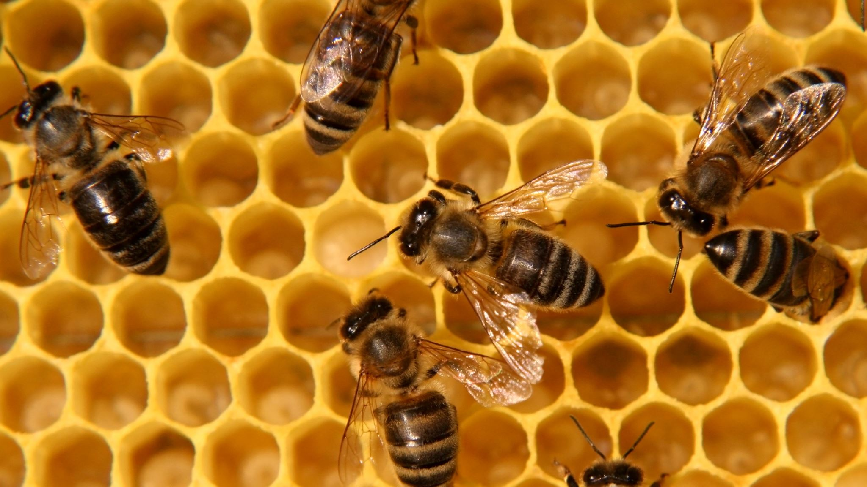
Open Ruche - Monitoring d’une ruche d’abeille
Gloire A DIEU DEMBI
Léa LACOUTURE
Amine OUMERT
Notes:
Léa

Slide 2


Table des matières
Contexte
Prototype
Communication des données
REX
Démo
Organisation interne
Mesure de la consommation
Conclusion
Notes:
Léa

Slide 3
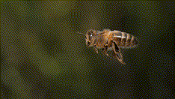
Contexte - Objectifs
Objectif : Monitoring IoT pour ruches
Surveillance en temps réel
Alertes en cas d’anomalies
Optimisation énergétique
TTN +BEEP + UBIDOTS
Notes:
GAD
L’objectif de ce projet est donc de réaliser un système connecté munis de capteurs qui
permettent de suivre à distance l’évolution d’une colonie d’abeille. Les données doivent être
accessible sous forme graphique à partir de BEEP et/ou Ubidots sur ordinateur ou téléphone
portable. Le système doit également pouvoir envoyer des alertes sur smartphone (SMS ou Mail)
lorsque des comportements anormaux sont détectés.
Le boitier et la ruche doivent être équipés de capteurs destinés à analyser et à fournir des
données sur l'état de santé des abeilles et leurs productivités.

Slide 4
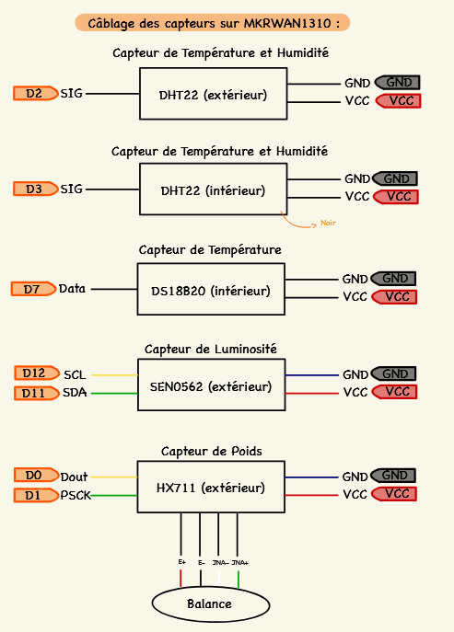
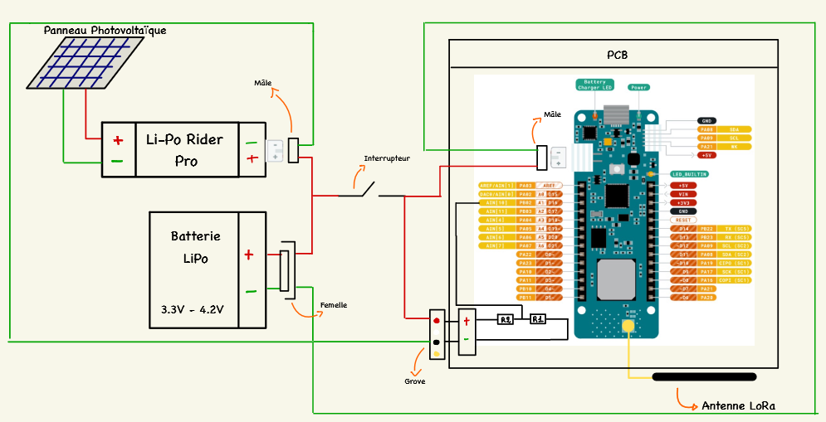
Prototype - Schéma
Notes:
Leya

Slide 5
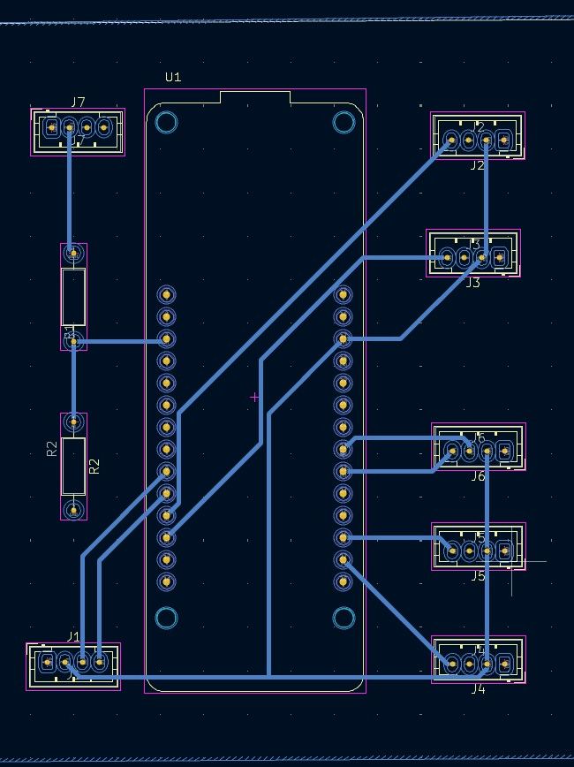
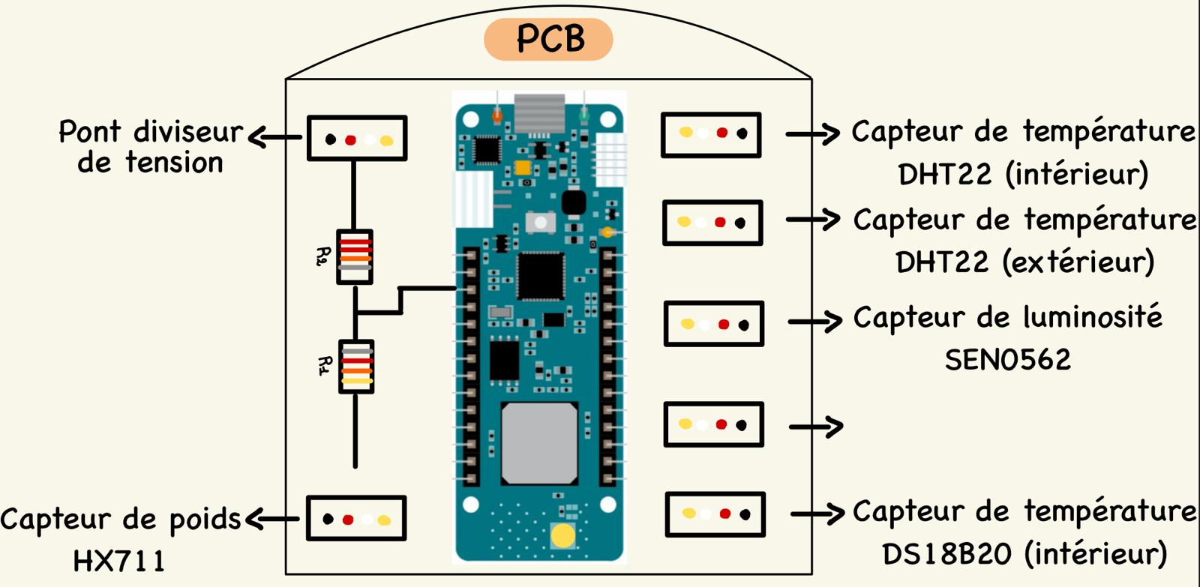
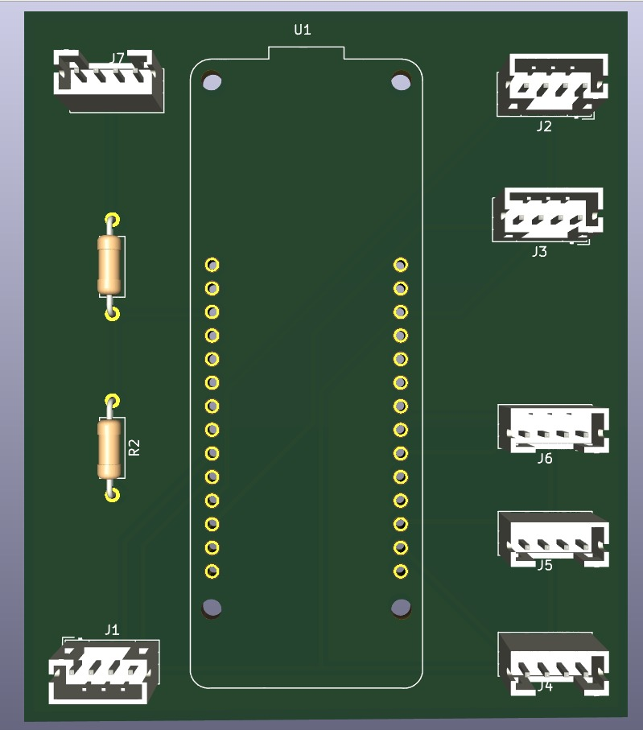
Prototype - PCB
Notes:
GAD

Slide 6
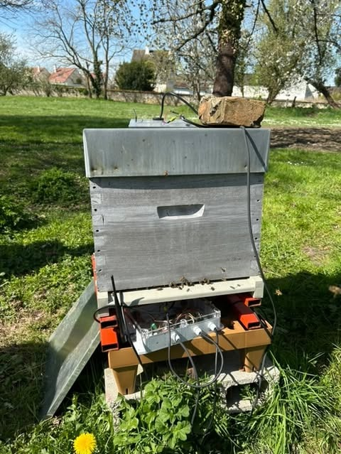
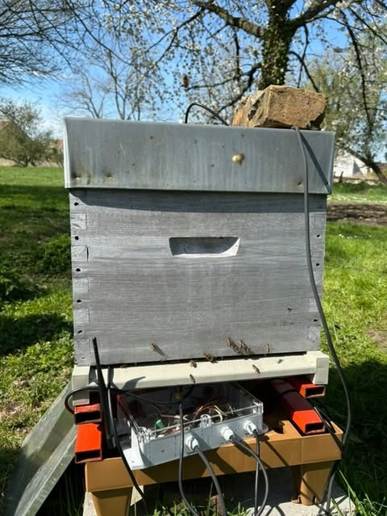
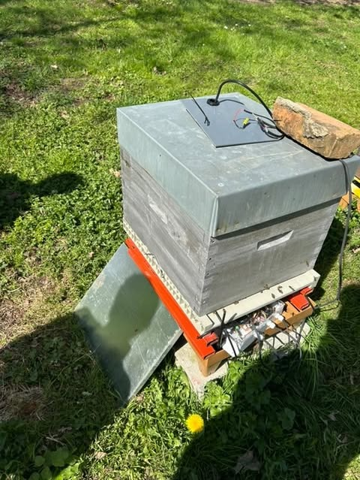
Prototype - Implémenter
Notes:
Amine

Slide 7
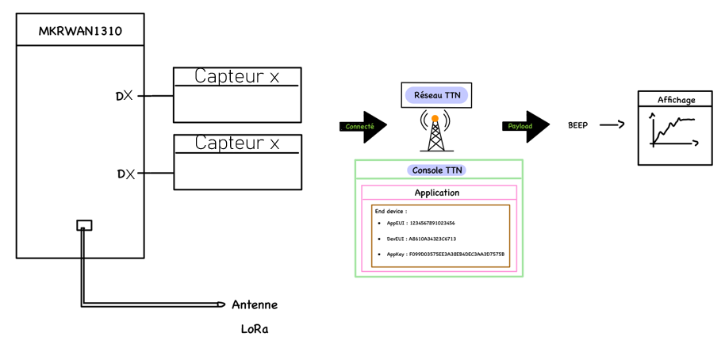
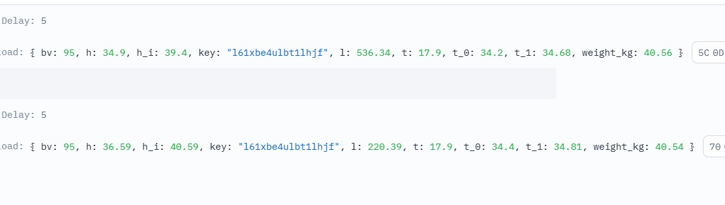
Communication des données – Validation TTN
Notes:
Amine

Slide 8
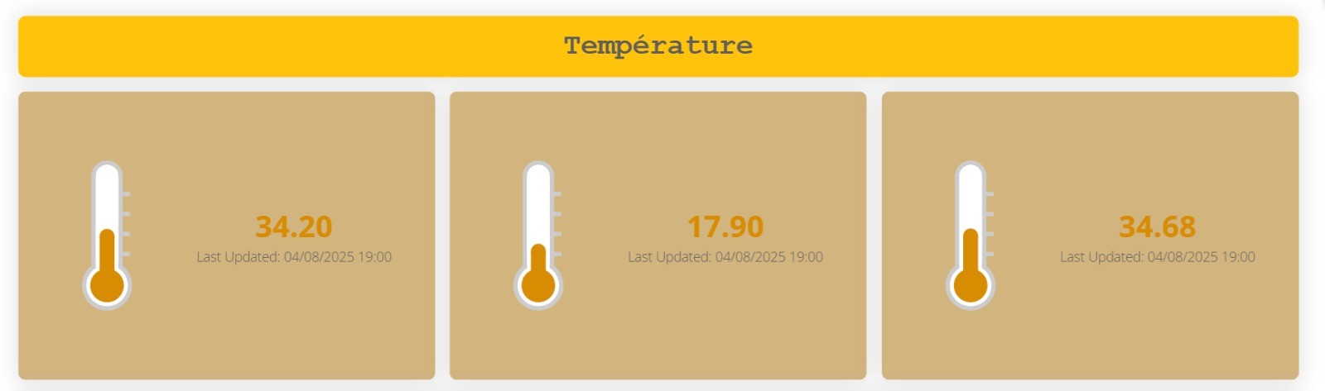
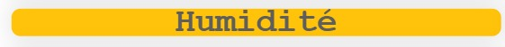
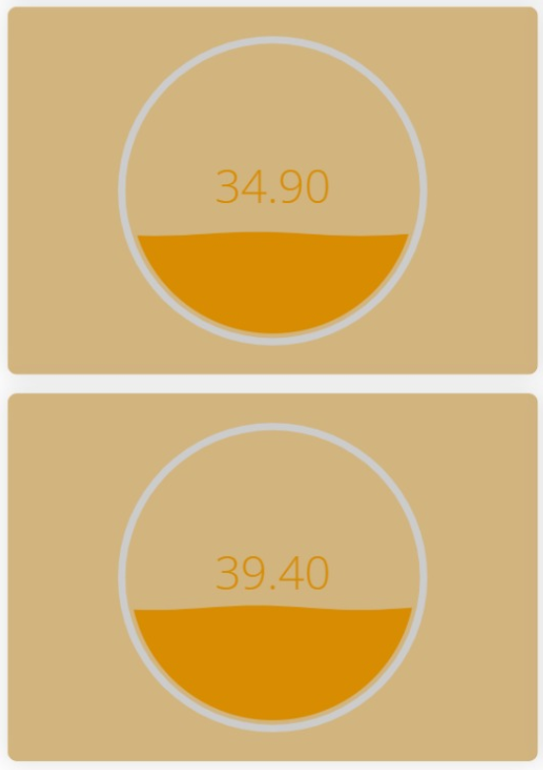
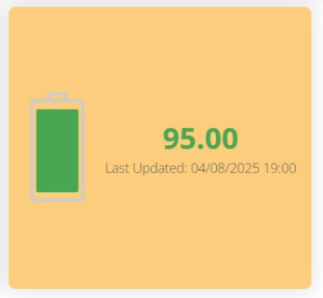
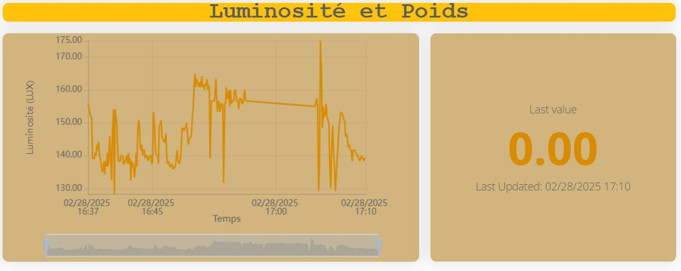
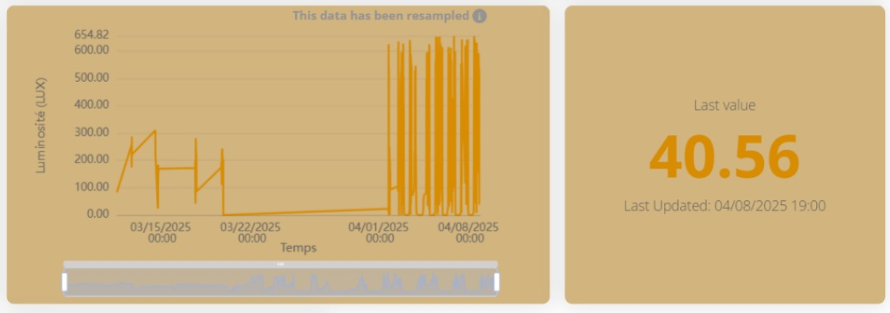
Communication des données - Validation UBIDOTS
Notes:
Amine

Slide 9
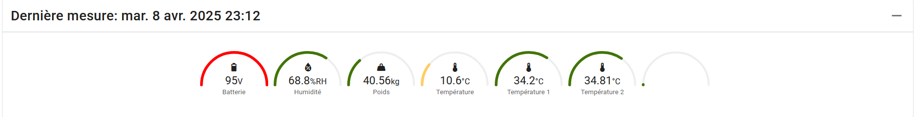
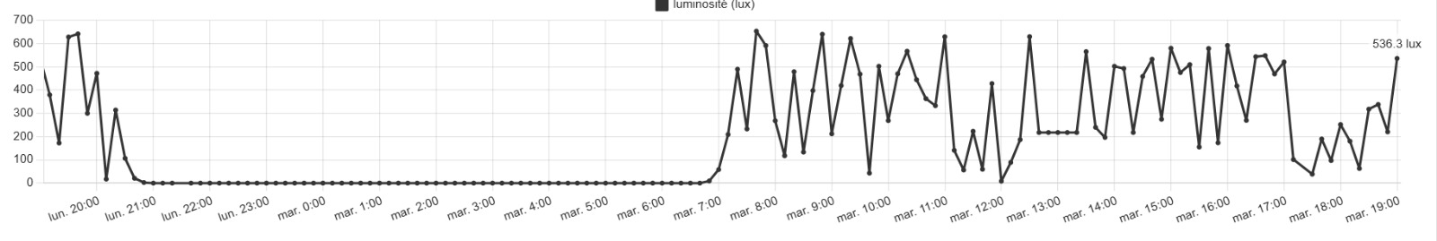
Communication des données - Validation BEEP
Notes:
Amine

Slide 10
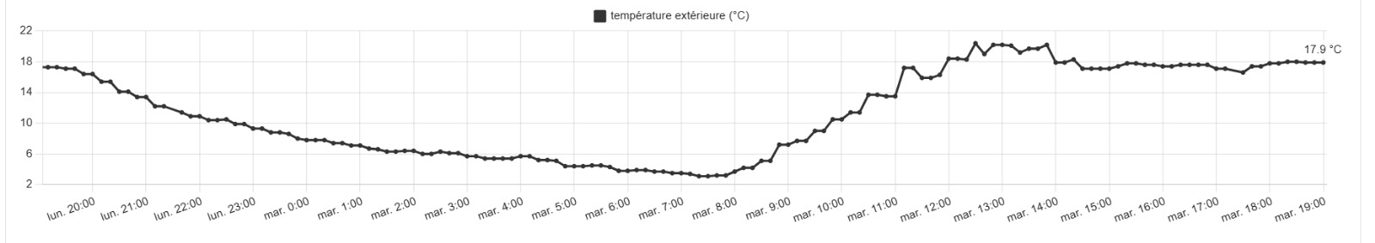
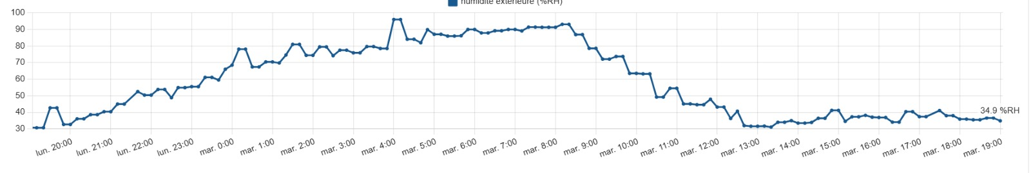
Communication des données - Validation BEEP
Notes:
Amine

Slide 11
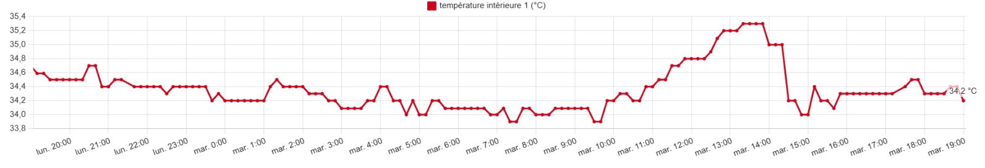
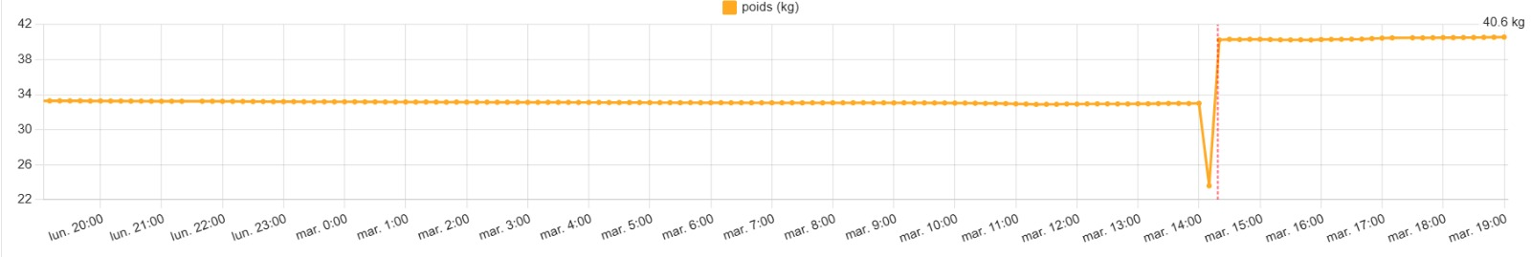
Communication des données - Validation BEEP
Notes:
Amine

Slide 12
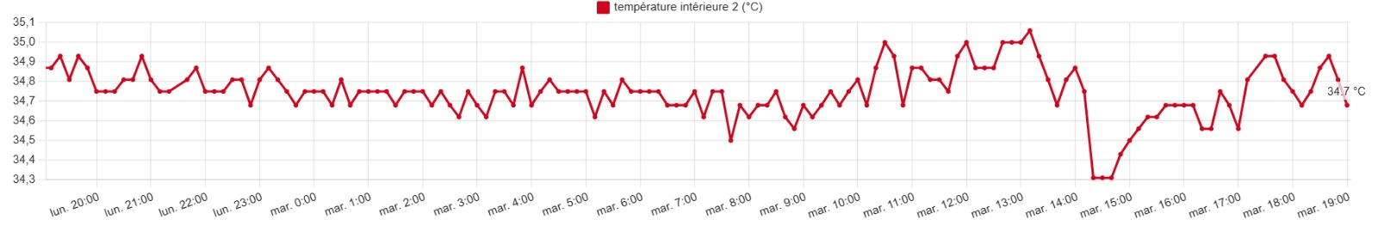
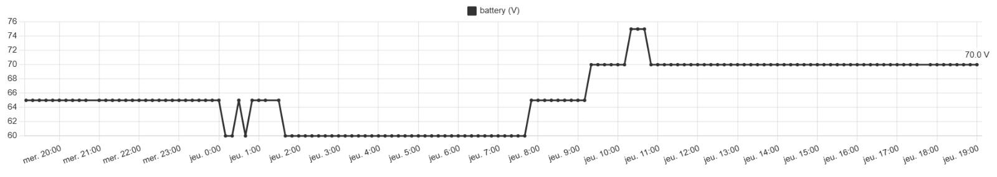
Communication des données - Validation BEEP
Notes:
Amine

Slide 13
Démo
TTN
BEEP
Notes:
Amine GAD Leya

Slide 14
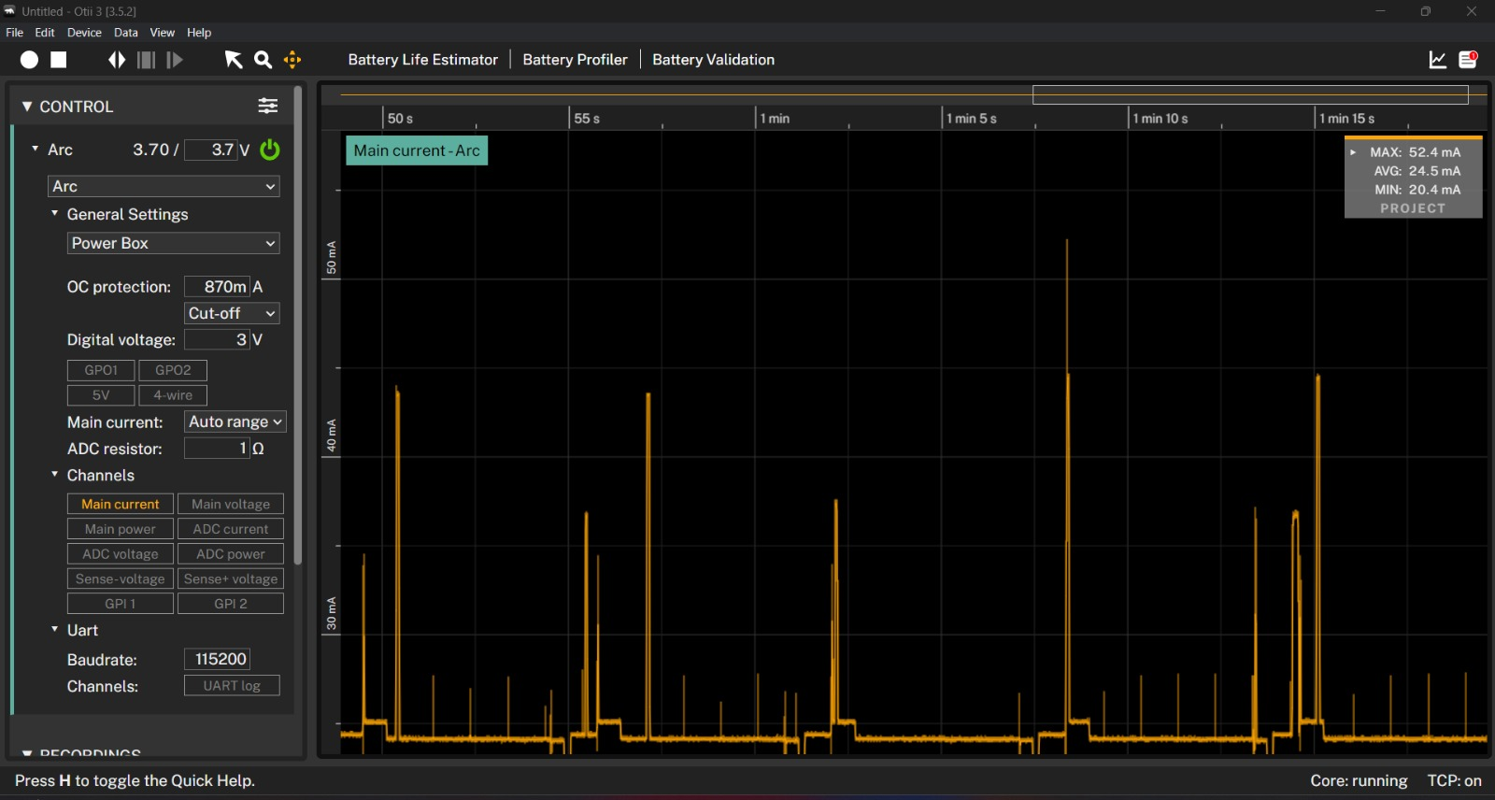
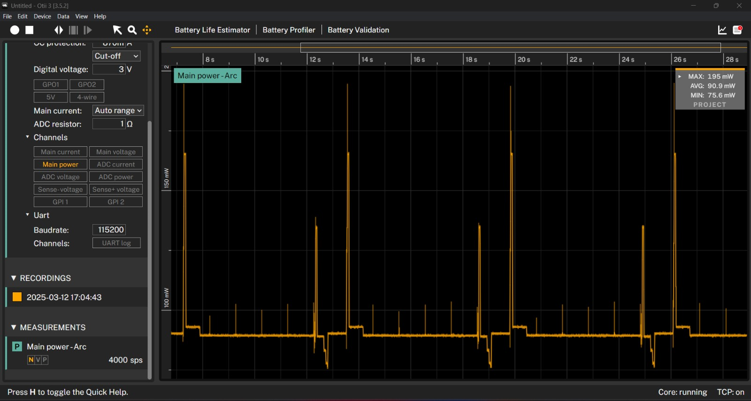
Mesure de la consommation – Avant Optimisation
Courant
PUISSANCE
Notes:
GAD

Slide 15
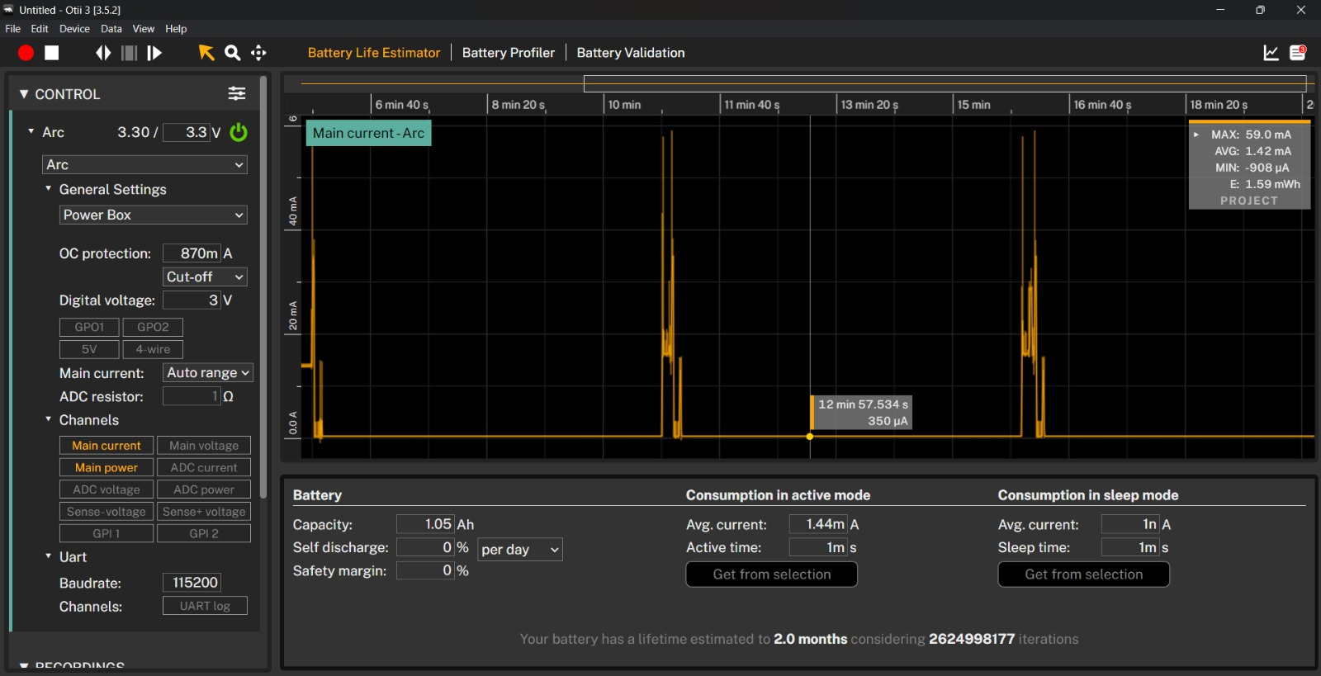
Mesure de la consommation – Après Optimisation
Courant
Autonomie de la batterie :
30,38j
PUISSANCE
Notes:
GAD

Slide 16
Organisation Interne
Méthodes mises en œuvre :
Planification et répartition des tâches : Git
Communication :
WhatsApp
Réunion présentielle : esc 328
Réunion distanciel : GoogleMeet
Notes:
Leya

Slide 17
REX
Encourager une communication.
Faire confiance aux Compétences de chaque membre.
Être sur transparents difficultés rencontrées.
Utilisation de Kicad.
Maîtrise de LoRaWAN.
Amélioration de la soudure.
Savoir débuguer.
Prendre l’habitude des STANDALONE.
Notes:
Leya

Slide 18
Conclusion
Respect des attendus ! ☺
01
Acquisition des compétences.
02
Corriger les erreurs sur la luminosité.
03
Implémenter le son.
04
Implémenter une caméra.
05
Notes:
GAD

Slide 19
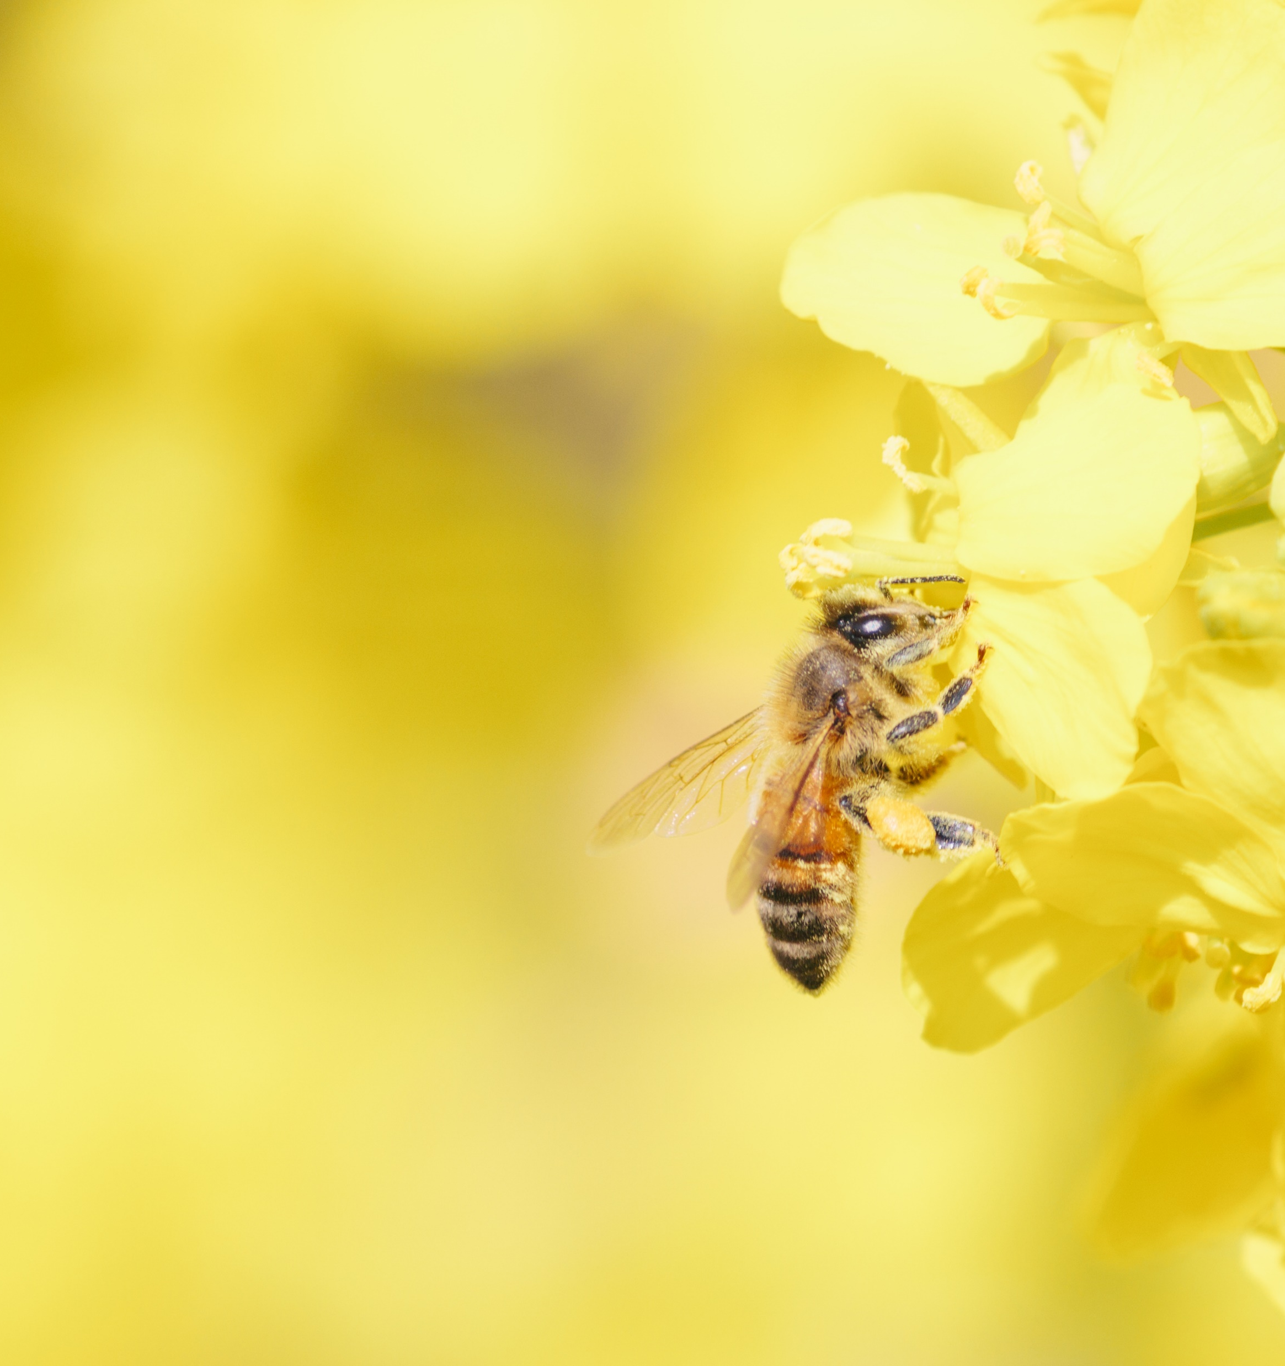
Merci d’avoir écouté !
Notes:
GAD

